Slide 1


云南大学《 空间数据处理 》课程第三章
第2节：坐标转换及可视化
罗 新
云南大学 地球科学学院
邮箱: xinluo_xin@ynu.edu.cn
地址：地球科学学院1327办公室

Slide 2
目录
一
地理数据坐标系统转换
二
地理数据坐标系统可视化

Slide 3
一、地理数据坐标系统转换

Slide 4
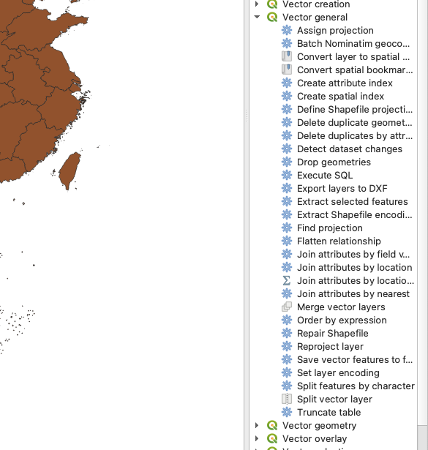
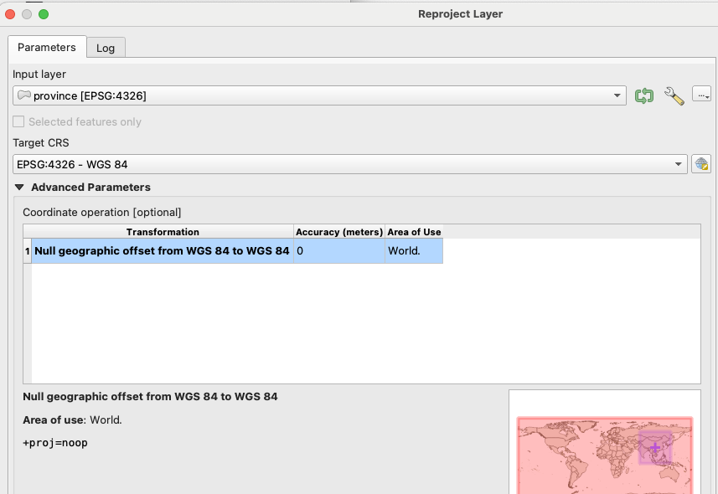
一、矢量数据坐标系统转换及可视化
QGIS操作-重投影
点击vector general-Reproject layer
设置转换坐标系
… 附软件操作演示

Slide 5
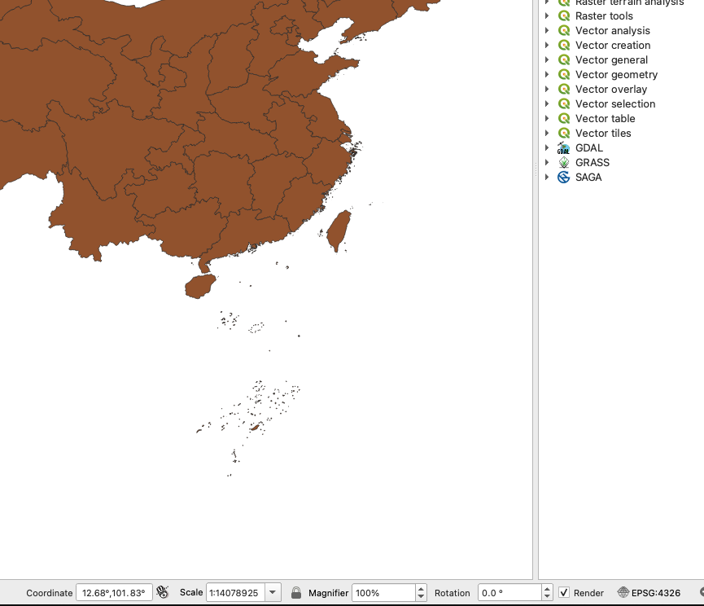
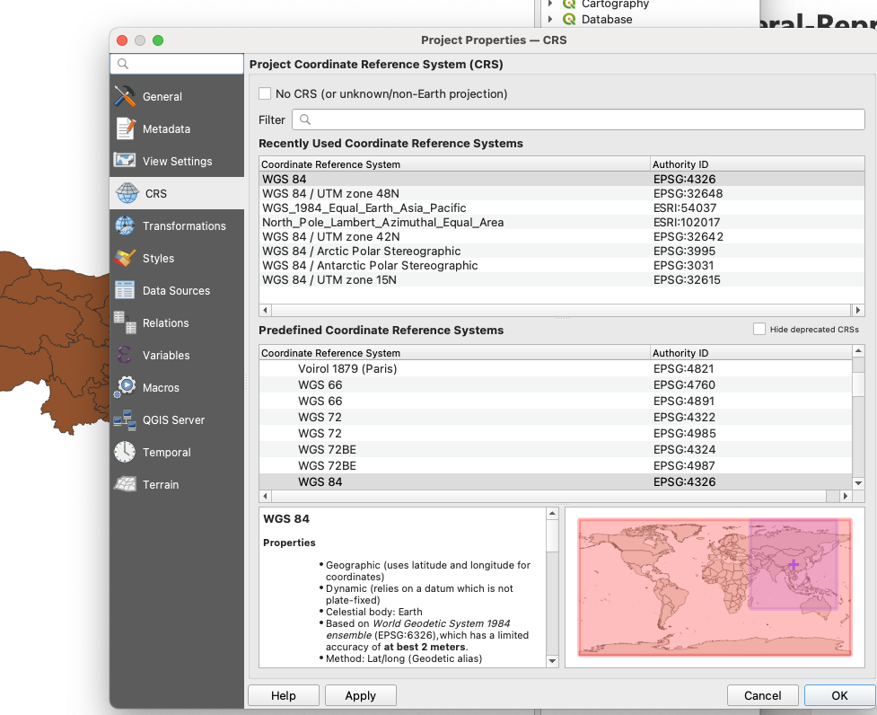
一、矢量数据坐标系统转换及可视化
QGIS操作-坐标系统可视化切换
点击右下角: EPSG:xxxx
选择需要切换的坐标系
… 附软件操作演示

Slide 6
一、矢量数据坐标系统转换及可视化
Python程序设计-坐标转换
EPSG：全称The European Petroleum Survey Group即欧洲石油调查组织。 该组织维护了几乎全球各种空间参考系统的数据，并对这些参考系统进行了编码。
如WGS84坐标系编码为：4326;
WGS84坐标系下UTM投影，则编码为326xx，xx为投影带。
… 附软件操作演示

Slide 7
一、矢量数据坐标系统转换及可视化
Python程序设计-坐标转换
矢量数据重投影：geopandas.to_crs(epsg=xxxx)
栅格数据重投影：
gdal命令
gdalwarp -s_srs EPSG:xxxx -t_srs EPSG:xxxx -r bilinear path_in path_out
… 附代码演示

Slide 8
二、地理数据坐标系统可视化

Slide 9
二、地理坐标系
Cartopy开源库
简介：Cartopy是英国气象局开发的用于绘制地图投影和地理数据可视化的Python库。 Cartopy基于matplotlib构建编程接口，具备高效处理地理数据和投影的功能，利用其制作地图简单、直观。
Notes:
但 Cartopy 是一个专门为 Matplotlib 设计的地理空间数据可视化扩展库，可以无缝集成到 Matplotlib 的绘图系统中。

Slide 10
二、地理坐标系
Cartopy开源库
定义投影坐标系：cartopy.crs.xxxx (), xxxx为坐标系名称。常用坐标系有: .PlateCarree()，.Mercator(), UTM()..
设置显示范围：ax.set_extent()
添加地图要素：ax.add_feature(cfeature.LAND)
… 附代码演示

Slide 11
三、投影坐标系
课后练习
利用cartopy对不同投影坐标系统下空间数据进行可视化展示。

